Slide 2
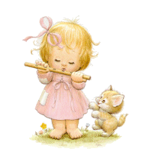
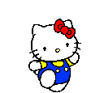
Khởi động

Slide 3
Hát và vận động theo bài hát: Cháu yêu bà.

Slide 4
Thứ Năm ngày 21 tháng 3 năm 2024
Tiếng Việt
Bài 26D: Cháu muốn ông bà vui
(Tiết 1)

Slide 5
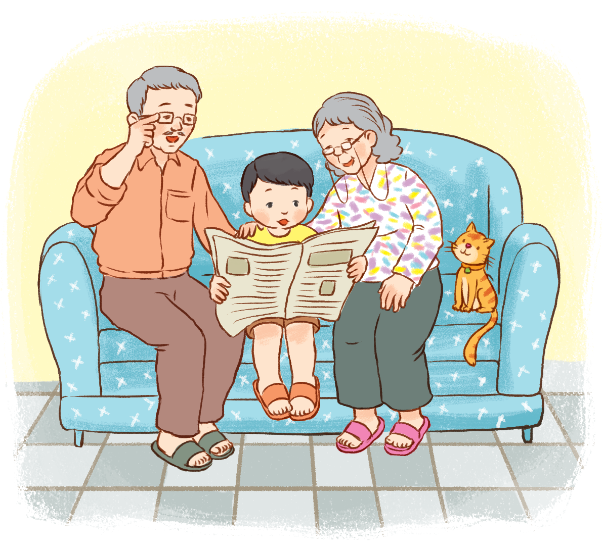
Nghe – nói
Hỏi – đáp: Bạn nhỏ trong tranh làm việc gì cho ông bà?

Slide 6
Nói
Nói một hoặc hai câu kể lại việc em đã làm cho ông bà. (TLN2)
* Gợi ý:
– Em đã làm việc gì?
– Ông bà nói gì về việc em làm?

Slide 7
Viết
Viết một hoặc hai câu kể lại việc em đã làm cho ông bà.
* Gợi ý:
– Em đã làm việc gì?
– Ông bà nói gì về việc em làm?

Slide 8
Viết
* Gợi ý:
– Em đã làm việc gì?
Ví dụ: quét nhà, rửa bát, phơi quần áo, nhổ cỏ vườn rau, chăm sóc cây cảnh, cây hoa, đấm lưng, nhổ tóc bạc,....
– Ông bà nói gì về việc em làm?
+ Ông bà có vui không và khen em như thế nào?.

Slide 9
Viết
VD: Câu mẫu:
Ở nhà em thường nhổ tóc bạc, đấm lưng cho ông bà. Ông bà rất vui và khen em ngoan.

Slide 10
Viết
*Lưu ý khi viết câu:
- Viết đủ câu, đủ ý.
- Viết hoa chữ cái đầu tiên ở đầu câu, tên riêng phải viết hoa, sau dấu chấm phải viết hoa, kết thúc 1 câu phải có dấu chấm. Dùng dấu phẩy ngăn cách khi liệt kê các việc làm.
- Soi bài, chấm chữa
- Tuyên dương

Slide 11
TẬP THỂ LỚP 1A6
KÍNH CHÀO QUÝ THẦY CÔ!
Kính chúc quý thầy cô một ngày
làm việc vui vẻ và hạnh phúc!

Slide 12
Viết
b) Nghe – viết khổ 1 trong bài thơ Kể cho bé nghe.
Kể cho bé nghe
1.
Hay nói ầm ĩ Là con vịt bầu Hay hỏi đâu đâu Là con chó vện Hay chăng dây điện Là con nhện con.

Slide 13
Viết
Kể cho bé nghe
1.
Hay nói ầm ĩ Là con vịt bầu Hay hỏi đâu đâu Là con chó vện Hay chăng dây điện Là con nhện con.

Slide 14
Viết
c) Thi tìm từ ngữ viết đúng.

Slide 15
Viết
đoán chữ
quán nước
hoa xoan
qoản ca
học toán
giàn khoan
Chép ba từ ngữ tìm được vào vở.

Slide 16
TẬP THỂ LỚP 1A6
KÍNH CHÀO QUÝ THẦY CÔ!
Kính chúc quý thầy cô một ngày
làm việc vui vẻ và hạnh phúc!

Slide 17
Đọc
a) – Tìm đọc một câu chuyện hoặc bài thơ về gia đình.
– Chia sẻ với bạn, người thân về nhân vật hoặc những câu thơ em thích.
b) Gợi ý bài đọc mở rộng:

Slide 18
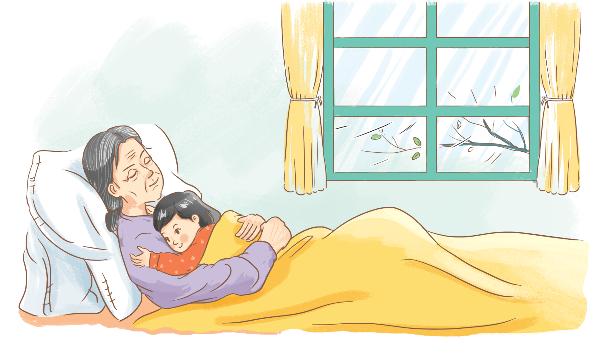
Đọc
Cháu ngoan của bà

Slide 19
Đọc
Cháu ngoan của bà
1. Bà nội của Lan đã già. Bà đau chân, phải chống gậy để đi cho vững. Lan thương bà lắm, bà cũng rất yêu quý Lan.
2. Mỗi buổi đi học về, Lan kể chuyện ở lớp, đọc thơ, đọc truyện cho bà nghe. Bà vui lắm, khen Lan: Cháu của bà ngoan quá!”.
3. Mùa đông đến, mẹ Lan lo đêm ngủ bà rét. Thấy vậy, Lan nói với mẹ: – Con sẽ ngủ cùng bà, con ôm bà để bà ấm.
4. Thế là đêm nào Lan cũng ôm bà ngủ ngon lành. Với bà, mùa đông năm nay thật là ấm áp.
(Theo Mai Thị Minh Huệ)

Slide 20
Đọc
Kể một việc làm của Lan để cho bà vui.

Slide 21
TẬP THỂ LỚP 1A6
KÍNH CHÀO QUÝ THẦY CÔ!
Kính chúc quý thầy cô một ngày
làm việc vui vẻ và hạnh phúc!

